Slide 1
信 仰 告 白
三站三詩
一段被恩典等候的旅程 · 從童年的安靜，到豐盛團契的水
石龜溪貴格會 → 時兆之聲聖經函授 → 中研院 · 豐盛團契

Slide 2
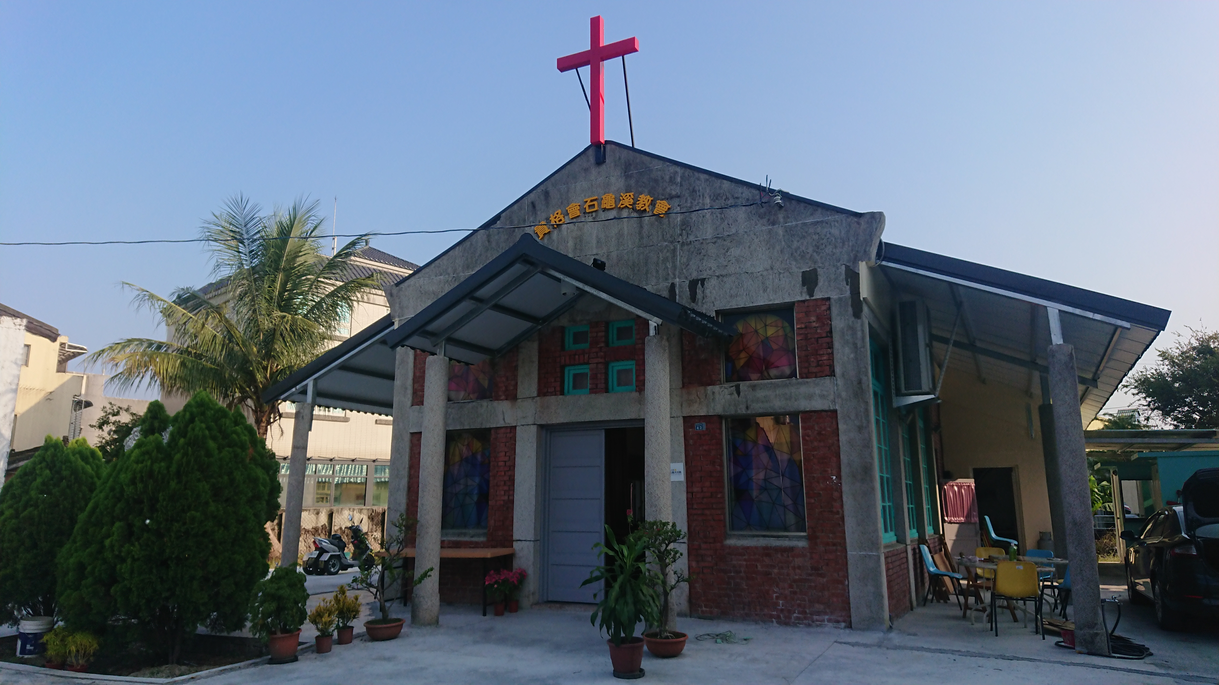
一
第一站 · 1958 年設立 · 雲林斗南
石龜溪貴格會
基督教貴格會（Quaker），1958 年由宣教士慕維德牧師在雲林斗南石龜溪開拓設立。貴格會以「安靜等候、內在之光」為敬拜傳統。教會一度荒廢，2019 年由陳慰凡、邱菊停傳道夫婦復興至今，現有信徒二十餘名。
我 的 記 憶
我還沒上小學，跟著哥哥去——為了教會發的糖果餅乾。神給我的第一課，就是「安靜，等候」。
照片：斗南貴格會石龜溪會（文化部文物資料庫，CC BY-NC，使用請標示出處）
♪ 詩歌一《耶穌愛我》

Slide 3
二
第二站 · 基督復臨安息日會
時兆之聲聖經函授
基督復臨安息日會（Seventh-day Adventist），全球總會 1863 年成立。「時兆之聲聖經函授學校」以通信方式教導聖經，讓各地的人都能一課一課地研讀神的話。
▣
教會照片
我 的 記 憶
大概小學三四年級，我沒錢買郵票——那是免貼郵票就能寄回的。一課一課地讀，後來拿到證書，也養成每晚睡前禱告的習慣。
可放：函授證書、課本，或安息日會教會照片
♪ 詩歌二《奇異恩典》

Slide 4
三
第三站 · 中央研究院
豐盛團契
位於中央研究院的基督徒團契。在這裡，多年一個人安靜的尋求，走向眾人面前公開的委身——受洗歸入基督。
▣
教會照片
我 的 記 憶
那時我三十五歲，正要結婚。是未婚妻一路的陪伴，讓我做了受洗的決定。安靜了三十五年，神把我帶到水裡。
可放：受洗照、豐盛團契合照
♪ 詩歌三《我已決定跟隨耶穌》

Slide 5
我 的 告 白
是同一位耶穌，一路沒有離開。
我信祂是生命的糧，餵養我裡面最深的飢餓；
我信祂是世界的光，走在我看不清的每一段路前面；
我信祂是好牧人，為我這隻羊捨了命；
我信祂是道路、真理、生命，是我到父那裡去唯一的路。
「主啊，祢從糖果餅乾就開始等我，一生沒有走開。謝謝祢的忍耐。」

Slide 6
結束禱告
主耶穌，謝謝祢。謝謝祢從一顆糖果開始，就在等我；謝謝祢在我還不會禱告的時候，先教我安靜；謝謝祢用一封封免貼郵票的信，把祢的話放進一個孩子心裡；謝謝祢在三十五歲那年，藉著身邊的人，把我帶到水裡。這一路，祢從來沒有走開。
主啊，今晚在這裡的每一位，祢也都認識、也都一樣地等候著。求祢讓我們學會安靜，在忙亂裡仍聽得見祢微小的聲音；讓我們像孩子一樣，單單信祢愛我們。我們把接下來的路，都交在祢手中。
奉主耶穌基督的名禱告，阿們。
「主耶穌基督，神的兒子，憐憫我這罪人。」

